Slide 1
树
朱洁

Slide 2
目录
树的定义
二叉树
二叉树的遍历
树和森林
堆和优先级队列
哈夫曼编码

Slide 3
回顾
堆栈：先进后出的线性结构
队列：先进先出的线性结构
数据元素加入的次序是重要的
每个数据元素都被赋予优先级，数据元素的到来顺序是不重要的，但是离开队伍的顺序以优先级决定

Slide 4
场景
后到达的银行VIP客户可提前办理业务
邮件的处理顺序
到达顺序 0 1 2 3 4 5 6 7 8 9
关键字
18 | 15 | 1 | 3 | 10 | 22 | 12 | 16 | 20 | 7
A | B | C | D | E | F | G | H | I | J
数据元素

Slide 5

堆
一个大小为n的堆是一棵包含n个结点的完全二叉树，该树中每个结点的关键字值大于等于其双亲结点的关键字值
完全二叉树的根称为堆顶，它的关键字值是整棵树上最小的-最小堆
最大堆
堆顶
0
1
2
3
4
5
堆底

Slide 6
回顾

Slide 7



性质 假定对一棵有n个结点的完全二叉树中的结点，按从上到下、从左到右的顺序，从0到n-1编号 ，设结点序号为i，则有以下关系成立：
（1）当i=0时，该结点为二叉树的根。
（2）若i>0，则该结点的双亲的序号为 ⎣(i-1)/2⎦
（3）若2i+1＜n，则该结点左孩子的序号为2i+1，否则该结点无左孩子
（4）若2i+2＜n，则该结点右孩子的序号为2i+2，否则该结点无右孩子
设结点i的层号是k，k层结点编号范围
0
$$2^{k−1}−1≤i≤2^{k}−2$$
2
设结点i的孩子编号取决于
与i同层，在i之后结点个数${af\left(i\right)=2}^{k}−2−i$
与i同层，在i之前结点的孩子个数
1
3
4
5
6
7
8
9
$$bc\left(i\right)=2×(i−2^{k−1}+1)$$
i的左孩子编号=i+af(i)+bc(i)+1=2i+1

Slide 8
完全二叉树的顺序表示
完全二叉树中的结点可以按层次顺序存储在一片连续的存储单元中。根结点保存在编号为0的位置上。
0 1 2 3 4 5 6 7 8 9
50
25
75
10
29
55
80
4
15
27
0
50
1
2
注意：一般的二叉树不适合用这种存储结构
25
75
3
4
5
6
WHY？
10
29
55
80
4
15
27
7
8
9

Slide 9
逻辑结构
优先级队列————堆数据结构
堆数据结构————完全二叉树
完全二叉树————顺序存储
继承
物理存储

Slide 10
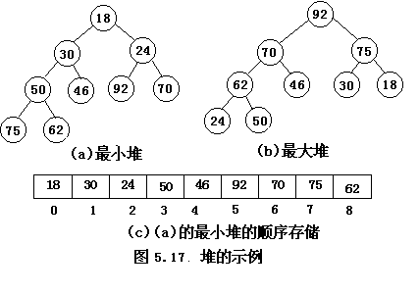
最小堆的特点：堆顶元素是整个堆的最小元素

Slide 11
最小堆
完全二叉树可以以顺序方式存储
堆是n个元素的序列（k₀,k₁,…,k_{n-1}），
当且仅当满足
(1) 2i+1 <n时， k_{i}≤ k_{2i+1}
(2) 2i+2 <n时，k_{i}≤ k_{2i+2}
最小堆
Typedef struct minheap{
int Size, MaxHeap;
T Elements[MaxSize];
}MinHeap;

Slide 12
考查1
给定序列，判断是否最小堆？

Slide 13
判断序列（23，53，34，65，83，74）是最小堆吗

Slide 14
判断方法
先将序列画成完全二叉树形式
判断最小堆条件是否成立
双亲≤子女

Slide 15

判断序列（23，98，34，65，83，74）是最小堆吗？
98

Slide 16
考查2
给定序列不是最小堆
如何改造成唯一的最小堆？

Slide 17
1.将序列画成堆（完全二叉树）的形式
2.将堆调整为最小堆：
从完全二叉树最后一个叶子的双亲开始往前访问直到根结点
每访问一个结点，判断是否满足最小堆条件
IF 不满足，将该结点与最小孩子交换（向下调整）
交换完后再判断该结点是否满足最小堆条件
IF 不满足，继续向下调整，直到满足
从⎣(n-2)/2⎦到0
结点i的双亲的序号为 ⎣(i-1)/2⎦
双亲≤子女
3.将获得的最小堆中元素按照层次遍历顺序依次编号，并表示为一个序列

Slide 18
动作分解
任给定一个不满足最小堆的结点
如何向下调整

Slide 19
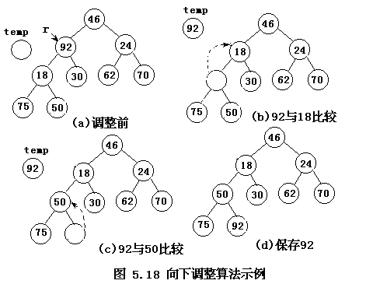
元素92向下调整的过程

Slide 20
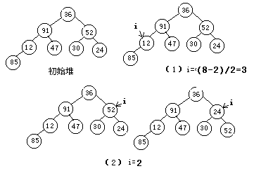
将序列(36,91,24,12,47,30,52,85）调整为最小堆
从⎣(n-2)/2⎦处的元素开始，调整⎣(n-2)/2⎦到0的每个元素。
０
１
2
３
６
４
５
７

Slide 21
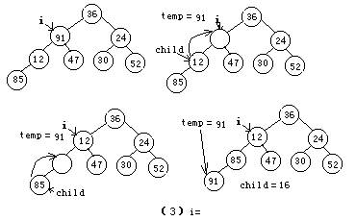
1

Slide 22
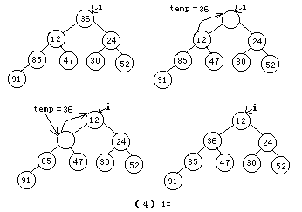
０

Slide 23
优先权队列的抽象数据类型

Slide 24
ADT PQueue{
数据：
n≥0个元素的最小堆。
运算：
CreatePQ(PQueue *pq,int maxsize)：建立一个空队列。
IsEmpty(PQueue pq)：若队列空，则返回true；否则返回false。
IsFull(PQueue pq)：若队列满，则返回true；否则返回false
Append(PQueue *pq, T x):元素值为x的新元素入队列。
Serve(PQueue *pq, T x): 在x中返回具有最高优先权的元素值,并从优先权队列中删除该元素。
}

Slide 25
优先权队列中插入一个新元素的算法步骤： 1.首先将新元素插入到优先权队列的最后 2.检查新元素插入后，队列是否保持优先权队列的特点，若不能则需调整： 调整过程是由下向上，与双亲结点比较 若双亲结点大则新元素上浮，双亲结点下沉。 注：这一过程中与AdjustDown相反的比较路径 AdjustDown中调整结点与其孩子比较，不断下沉 本算法中调整结点与双亲比较，不断上浮

Slide 26
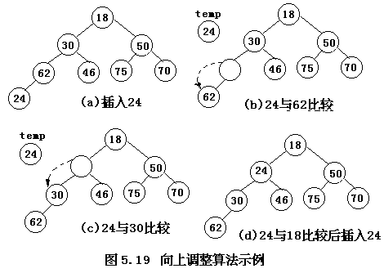
例１：向优先权队列中插入一个新元素24

Slide 27



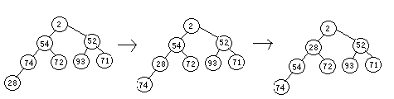

从空队列开始，依此向队列中插入元素的过程

Slide 28
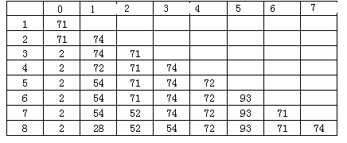
设从空队列开始，依此向队列中插入元素：71，74，2，72，54，93，52，28，则每次插入后队列的状态如下表

Slide 29
优先权队列中删除堆顶元素的算法步骤： 1. 将堆顶元素赋值给x，然后将堆底元素覆盖堆顶元素 2.检查堆顶元素被覆盖后，新堆顶元素是否保持优先权队列的特点，若不能则需调整： 调整过程是由上向下，与孩子结点比较 若堆顶结点大则堆顶元素下沉，孩子中小者上浮 注：这一过程中即AdjustDown过程

Slide 30
0 | 1 | 2 | 3 | 4 | 5 | 6 | 7
2 | 28 | 52 | 54 | 72 | 93 | 71 | 74
连续调用Serve，堆中元素如何变化？

Slide 31
Append 和Serve函数的时间
容易分析优先权队列的插入和删除运算的时间复杂度。
由于具有n个结点的完全二叉树的高度为
⎡log₂ (n+1)⎤，
所以AdjustDown和AdjustUp两个算法中，比较和移动元素的次数均不会超过该高度。
Append和Serve运算分别用一常数阶调用上述两个运算，所以它们的时间复杂度为 O(log₂n)。

Slide 32
作业：补充题
将以下数据调整成最小堆(adjust down)
(1) 10,20,30,40,50,60,70,80
(2) 280,70,60,50,40,30,20,10
(3) 80,10,70,20,60,30,50,40
依次输入上述数据，构造最小堆(adjust up)

